Slide 1
История и эволюция мобильных приложений
Выполнили студенты группы ИС – 31
Поляков Евгений,
Торотько Яков

Slide 2

Что это такое?
Мобильное приложение — это специальное программное обеспечение, которое разрабатывается для смартфонов, планшетов и других мобильных устройств. Приложения для мобильных устройств — это настолько просто, что мы вряд ли подберем лучшее определение. Как правило, эти программы предназначены для iOS и Android. Приложения облегчили нам жизнь, и мы достигли точки, когда мы не можем представить работу и досуг без них. Давайте же посмотрим, как все начиналось.

Slide 3


Первоисток мобильных приложений
Если мы вернемся к первоистокам проектирования и разработки мобильных приложений, то обнаружим, что первыми приложениями были календари, калькуляторы и даже игры, разрабатываемые в среде Java. Именно этот язык использовался при написании первых приложений для первого смартфона, выпущенного компанией IBM в далеком 1993 г.

Slide 4
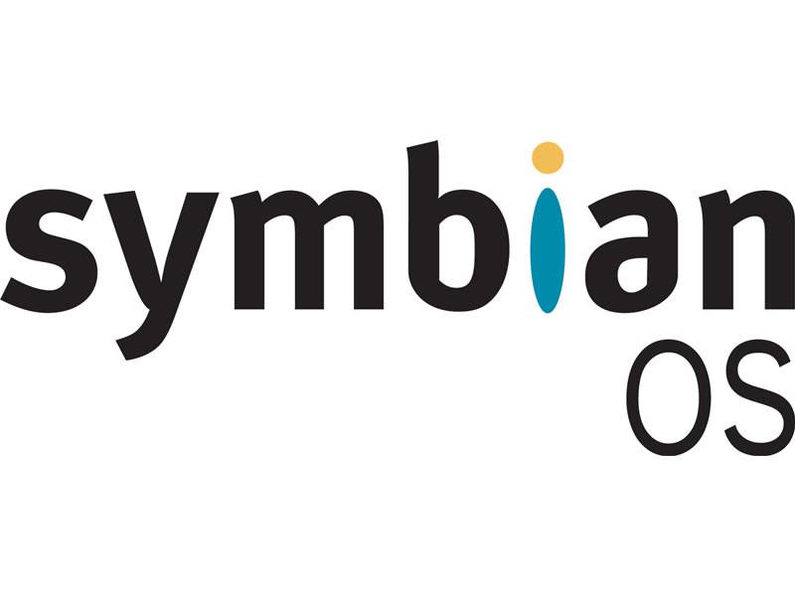
Первая открытая ОС для разработчиков
В 2001 Symbian стала открытой операционной системой и в это же время появилась Nokia 7650, на которую можно было устанавливать приложения от сторонних разработчиков. Это должно было стать прорывом на рынке, но бума не случилось из-за сложностей разработки и ограниченных возможностей смартфонов.

Slide 5
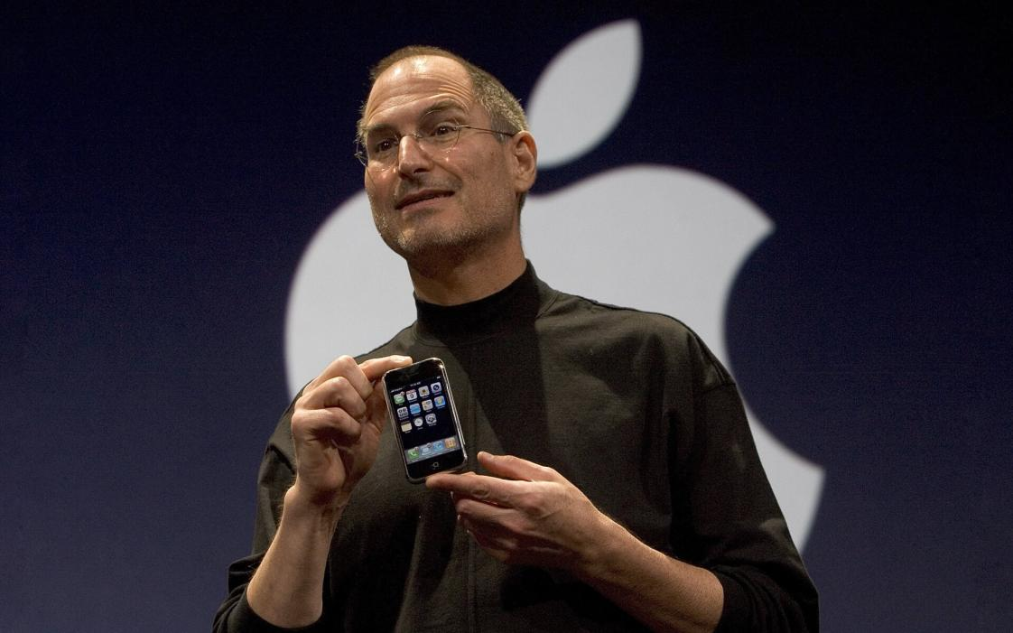
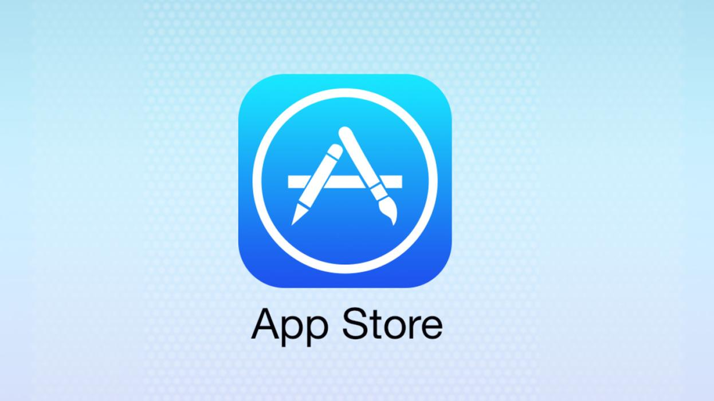
Немного об Apple
После эпохи коммуникаторов и ранних смартфонов компания Apple представила первый iPhone. App Store стал толчком к развитию индустрии разработки приложений, но проблемой был Objective-C, ведь он кардинально отличался от JavaScript и Flash Action Script, которая на тот момент были популярны

Slide 6
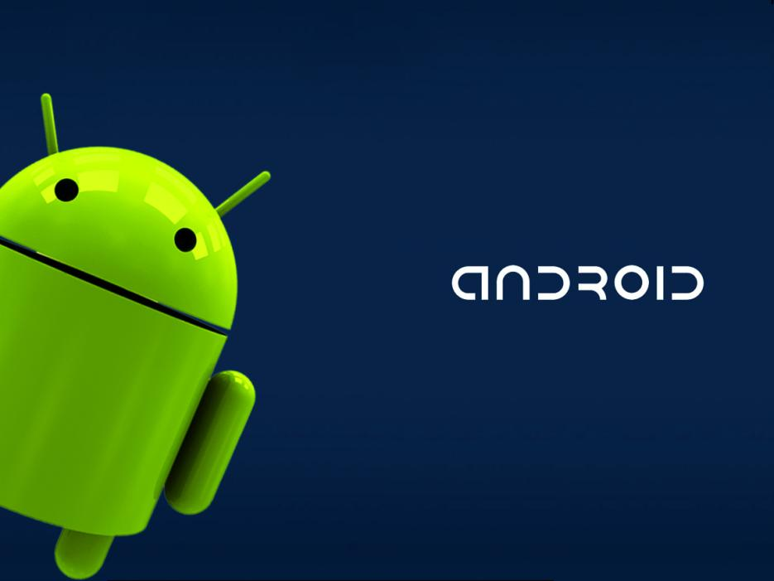
Немного об Android
В 2008 появился Android Market. К тому времени мобильный интернет стал доступнее, а в SDK для разных платформ появились решения по безопасности и интеграции. Это был новый этап развития в разработке приложений: от развлечения для народа разработчики перешли к решению задач бизнеса.

Slide 7



Развитие кроссплатформенных решений: React Native
В 2015 году разработчики Facebook на конференции React.js Conf представили свой инструмент для кроссплатформенных решений — фреймворк React Native. В нем компоненты приложения, написанные на JS, транслируются в нативные Android и iOS. Но производители всегда стараются минимизировать сложности в разработке и пытаются упростить языки разработки. В результате появились более простые Swift и Kotlin.

